Slide 1
Die neue Europäische Schulbildungsplattform mit eTwinning

Slide 2
Die European School Education Platform
school-education.ec.europa.eu
Stand der Migration alter Inhalte auf ESEP
Schritte zur Registrierung
Das Persönliche Profil
Der Bereich eTwinning
Netzwerken und Kontakte knüpfen
Gründen eines Projekts
Der neue TwinSpace
Fortbildungen
Unterstützung

Slide 3
Die European School Education Platform
school-education.ec.europa.eu
1. Stand der Migration alter Inhalte auf ESEP
HINWEIS:
1. Zum Zeitpunkt 12-2022 ist die Migration der alten Inhalte noch nicht vollständig erfolgt.
2. Die Gesamte Funktionalität der Plattform wird sukzessive erweitert auf den beschriebenen Stand.

Slide 4
European School Education Platform – Migration alter Inhalte
Ab demnächst: 1. TwinSpace und Inhalte von Projekten, die nach dem 1. Juli 2018 gegründet wurden 2. Gruppen und ihre Inhalte, aber nur von Gruppen die nach dem 1. Juli 2018 gegründet wurden und im Zeitraum 01.01.2021 und 21.02.2022 aktiv waren.
Aktuell ist über ESEP noch kein Zugriff auf alte eTwinning Projekte und Gruppen möglich!
Übergangsweise besteht Zugriff auf Projekte nur im Lesemodus auf twinspace.etwinning.net
Ab 2023: 1. Benutzerprofile – die wichtigsten Informationen seit Registrierung 2. Events: Events der CSS, NSO und der Moderatoren werden migriert, alle anderen nicht.

Slide 5
Welche meiner Aktivitäten in meinem Profil und Portfolio werden auf die neue Plattform migriert? Die Informationen, die in Ihrem eTwinning-Portfolio enthalten waren, werden im Laufe des ersten Halbjahres 2023 in Ihr neues Portfolio auf der ESEP migriert. Ihr Profil - das auf Wunsch für alle BenutzerInnen sichtbar ist - zeigt Ihre Aktivitäten aber erst ab dem 1.7.2018. Generell werden alle Aktivitäten auf der Plattform, die vor dem 1.7.2018 stattgefunden haben, gelöscht.
Werde ich meine Kontakte und Follower auf der neuen Plattform behalten? Ihre Kontakte werden nicht migriert. Informationen über die User, denen Sie folgen oder die Ihnen folgen, werden nicht migriert, diese Funktion steht nicht mehr zur Verfügung.
-> Kontakte müssen auf ESEP neu angefragt werden

Slide 6
Die European School Education Platform
school-education.ec.europa.eu
2. Schritte zur Registrierung

Slide 7
Schritte zur Registrierung
Link zum Erstellen EU-Login-Konto
Link zum Tutorial
EU-Login
Single Sign On über EU Login auch für
EPALE
Europass
EU Academy
Youth Portal usw.
Gleiche E-Mailadresse wie in eTwinning Live verwenden!
Nur dann können Profile, Inhalte auf ESEP migriert werden

Slide 8
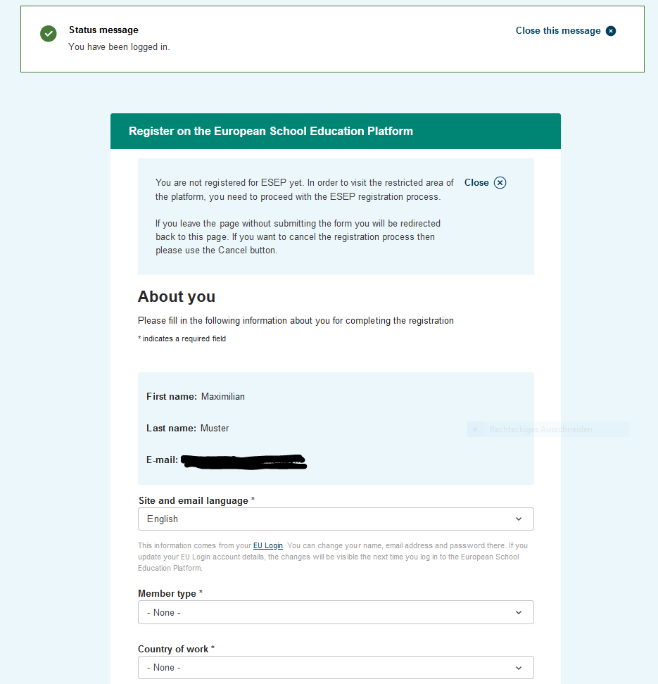
Auf der European School Education Platform registrieren
https://school-education.ec.europa.eu
Wichtig: Member Type
nur
Teacher
Head Teacher
Student Teacher
Teacher Educator
erhalten die Berechtigung für eTwinning

Slide 9
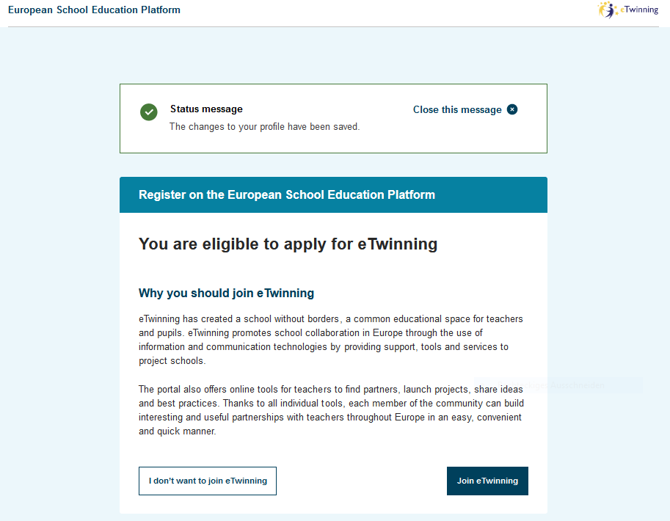
Eligible for eTwinning
Das Fenster erscheint nur beim richtigen “Member Type”

Slide 10
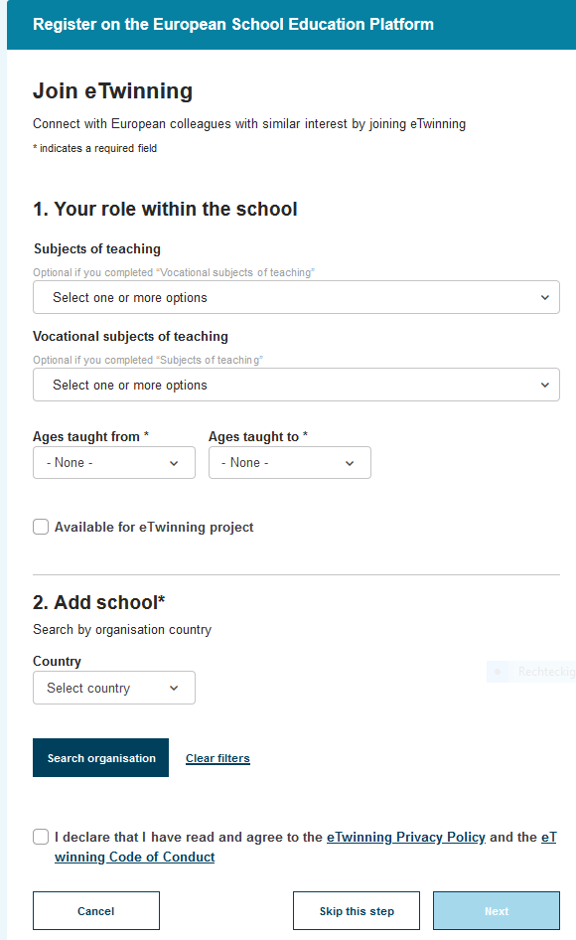
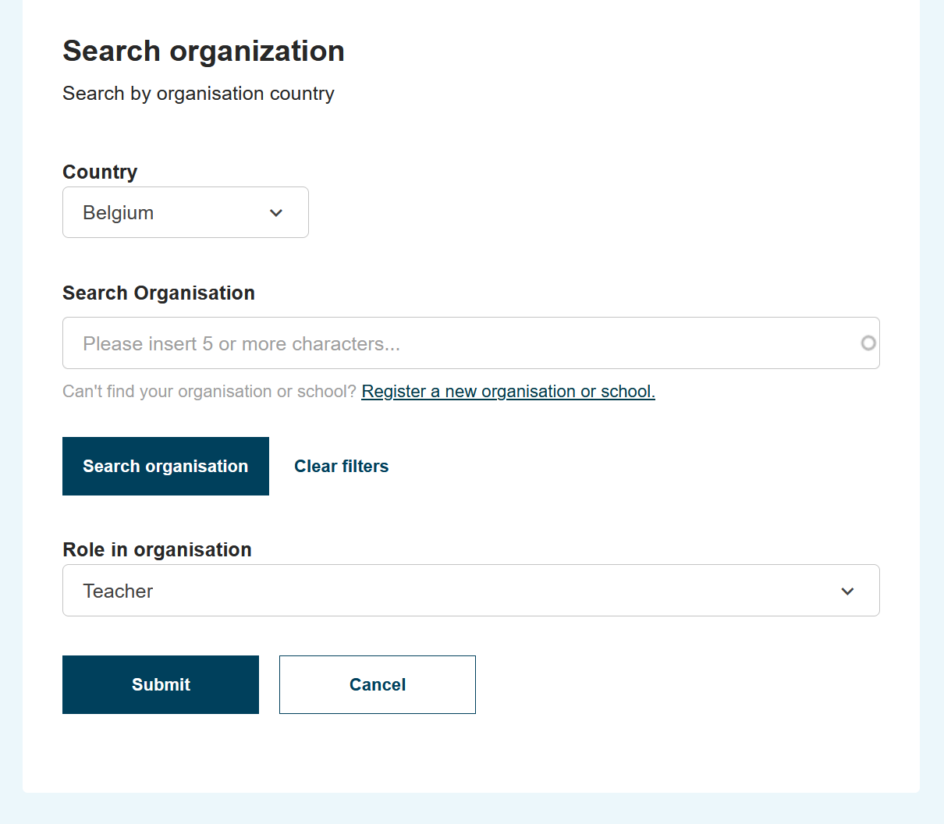

Slide 11
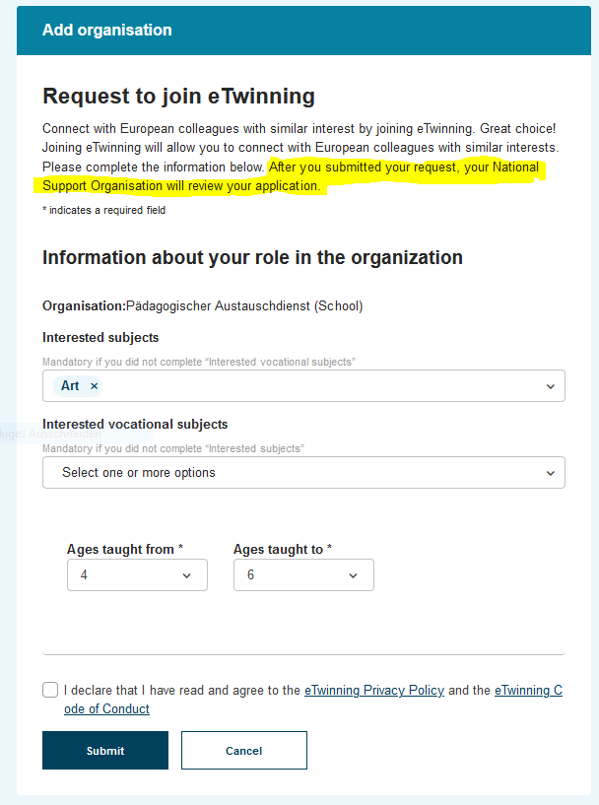
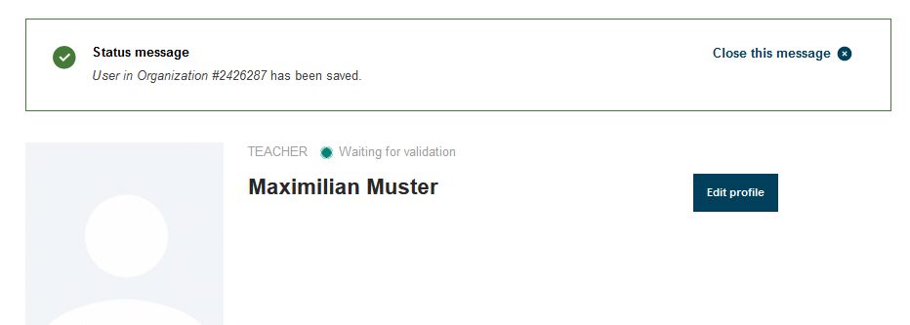
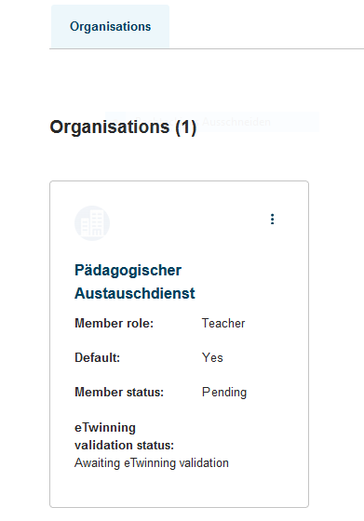

Slide 12
Die European School Education Platform
school-education.ec.europa.eu
3. Das Persönliche Profil

Slide 13
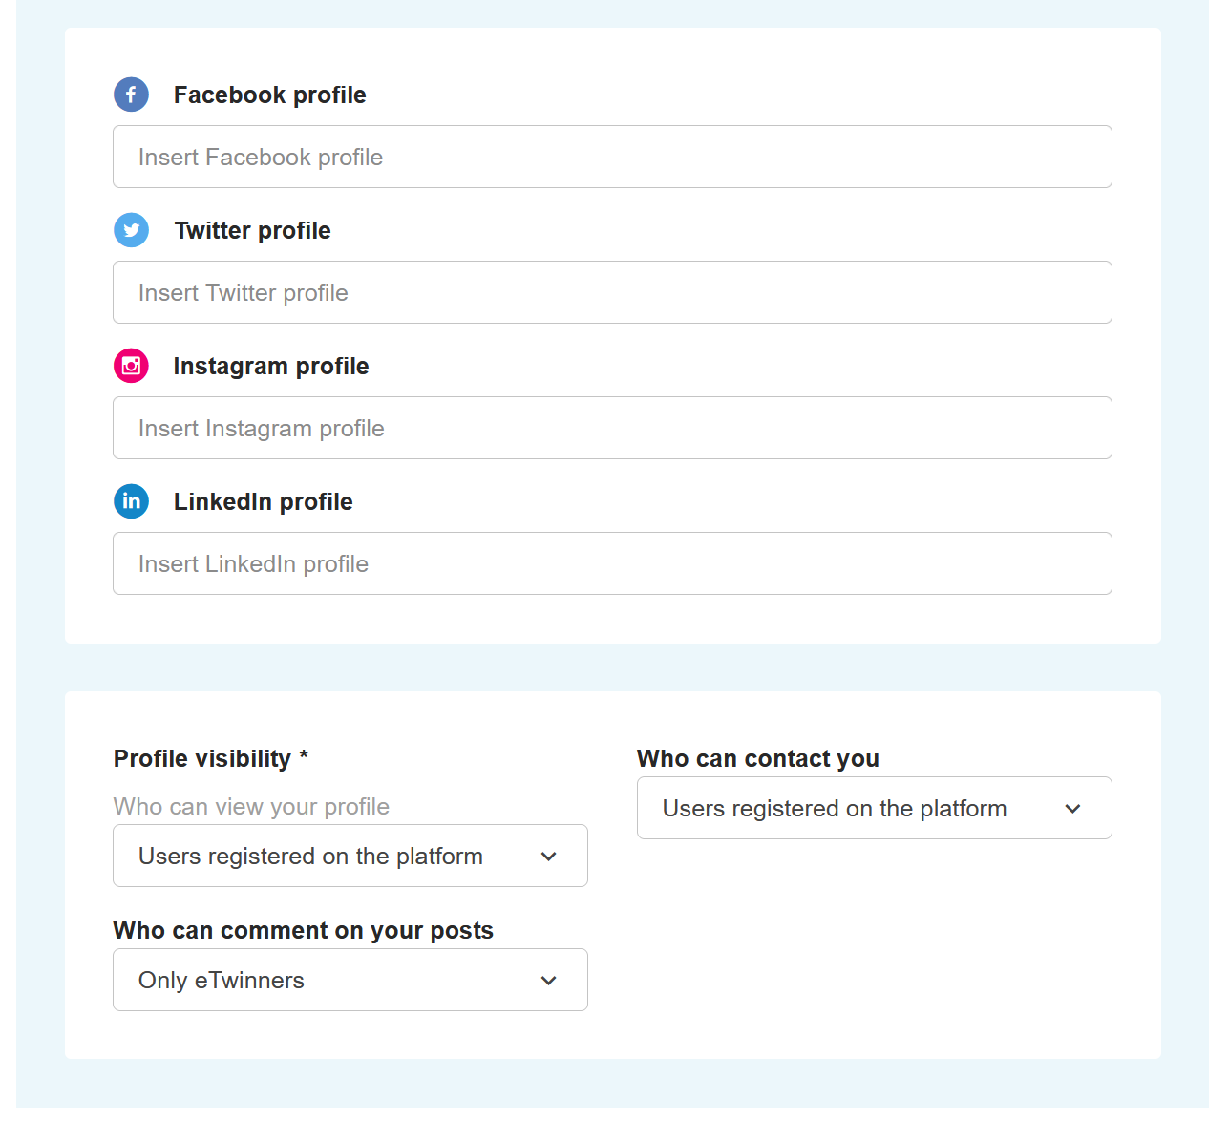
Profil bearbeiten
Single Sign On über EU Login auch für
EPALE
Europass
EU Academy
Youth Portal usw.

Slide 14
Die European School Education Platform
school-education.ec.europa.eu
4. Der Bereich eTwinning

Slide 15
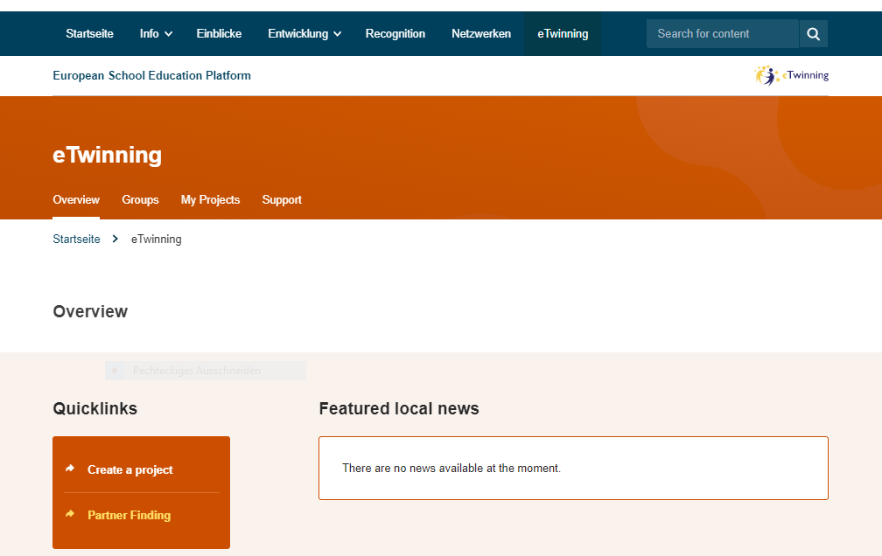
Der Bereich eTwinning

Slide 16
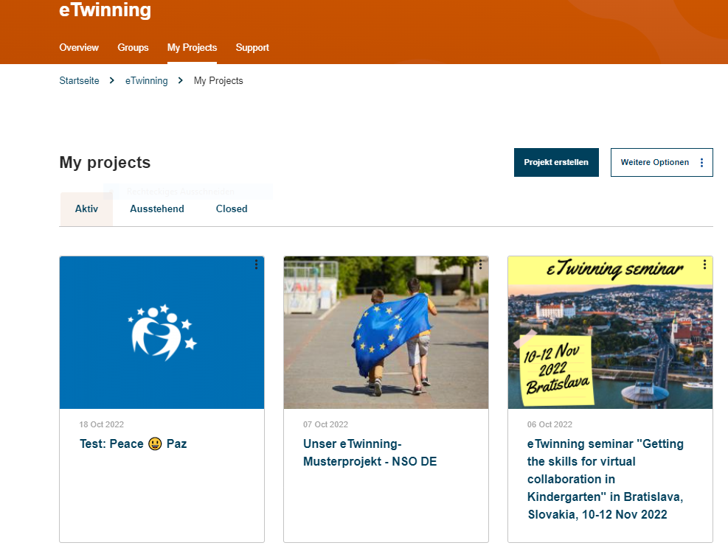

Slide 17
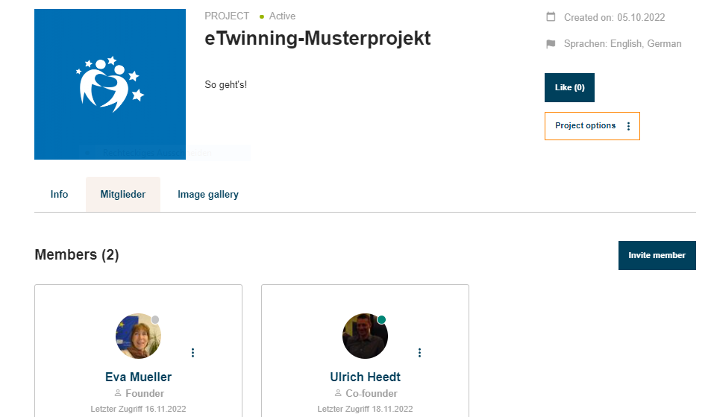
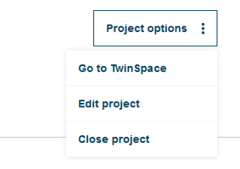

Slide 18
Die European School Education Platform
school-education.ec.europa.eu
5. Netzwerken

Slide 19
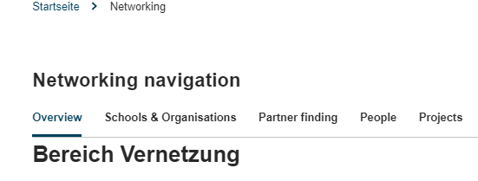
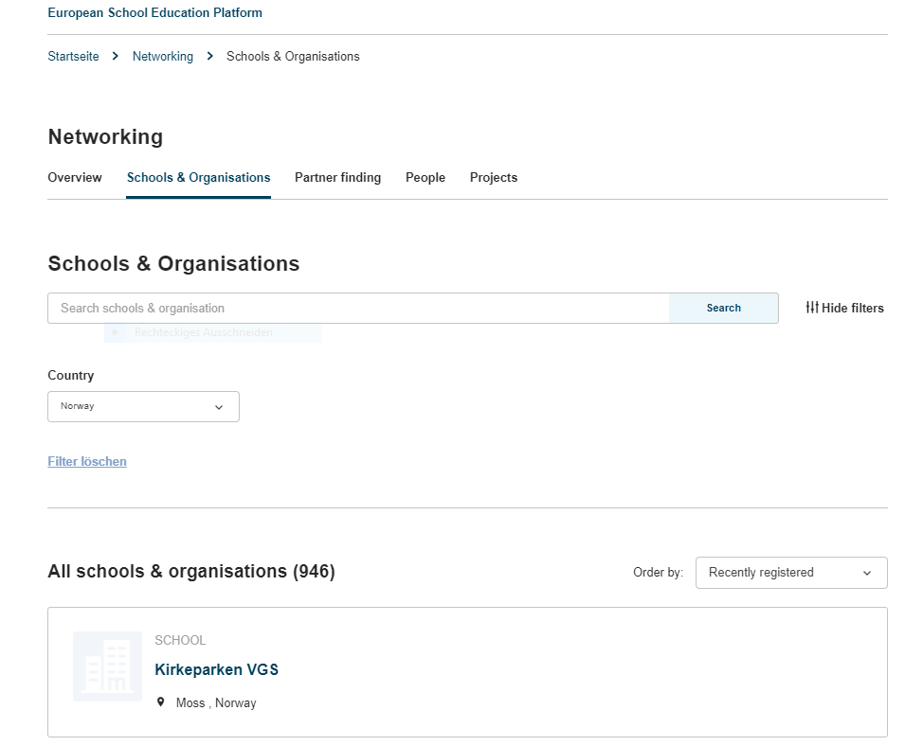
Zu beachten: Nicht nur für eTwinner

Slide 20
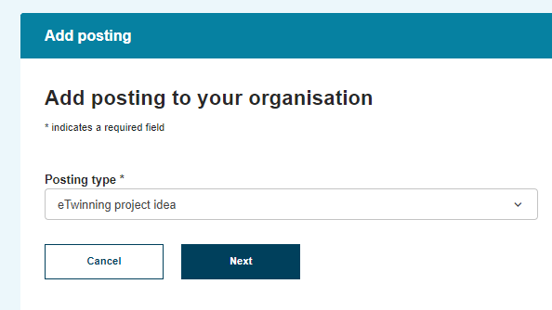
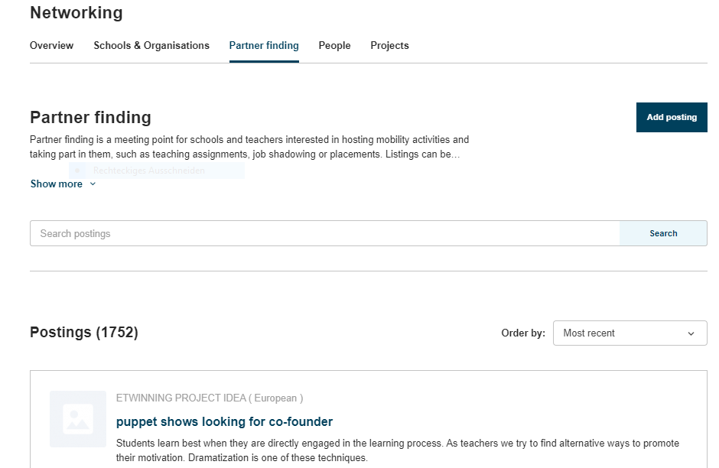
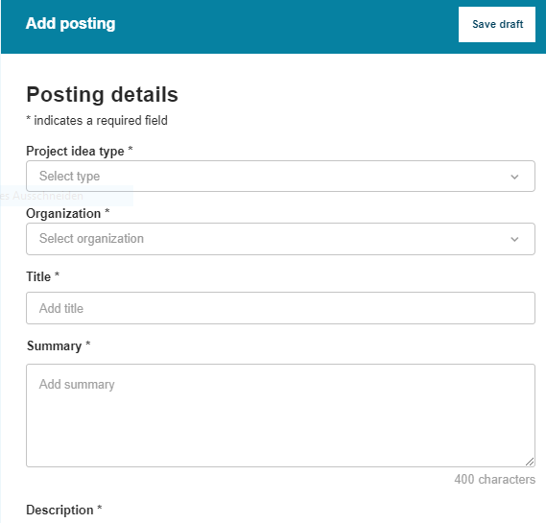

Slide 21
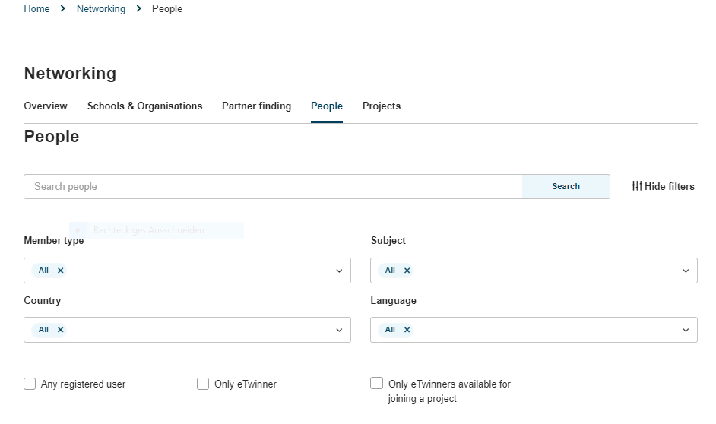

Slide 22
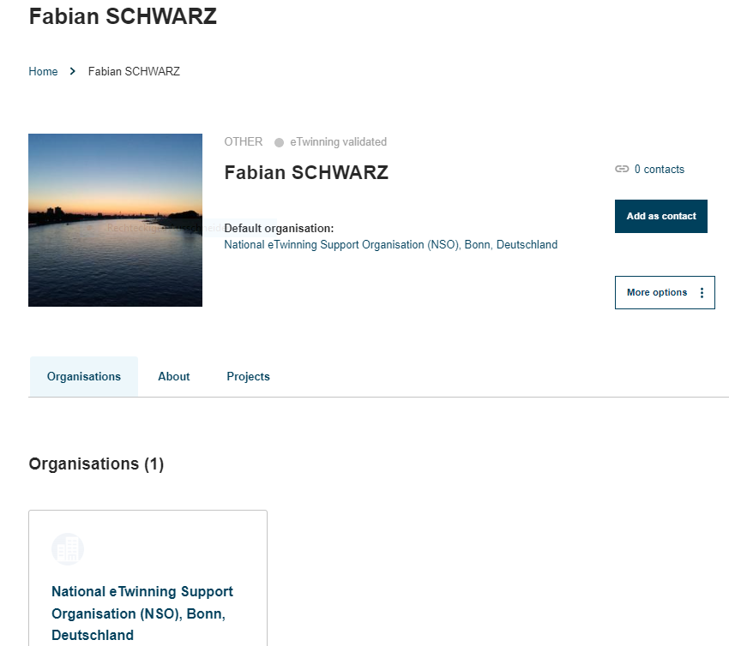
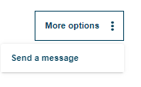

Slide 23
Die European School Education Platform
school-education.ec.europa.eu
6. Gründen eines Projekts

Slide 24
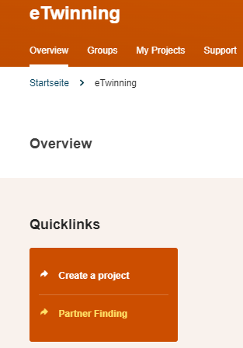
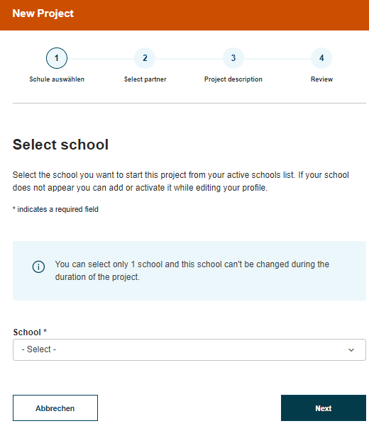

Slide 25
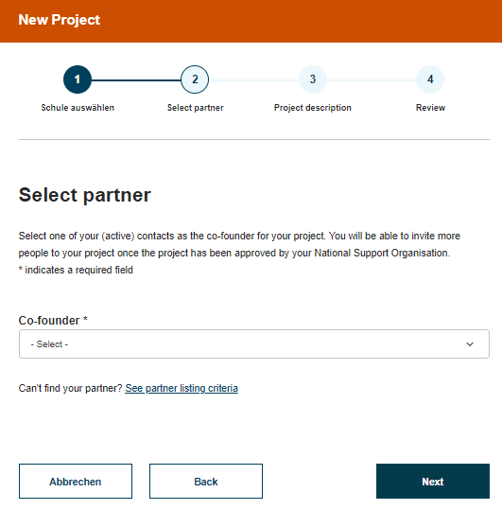

Slide 26
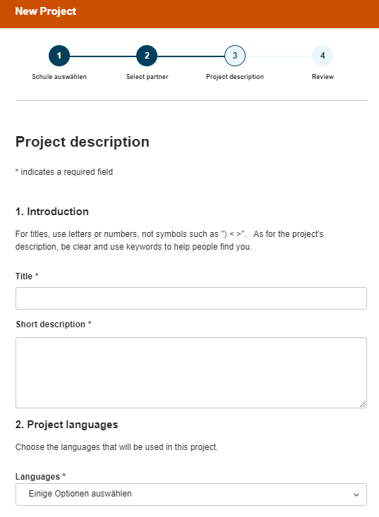

Slide 27
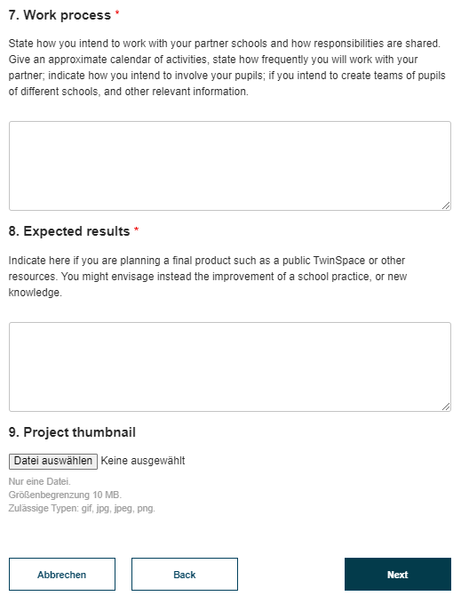
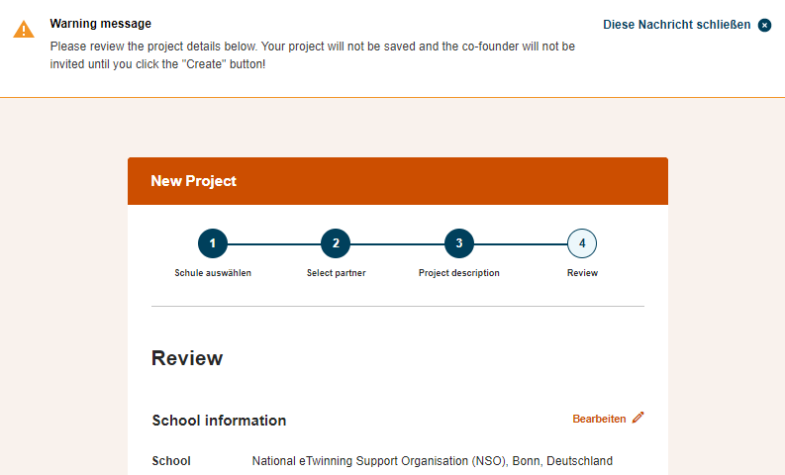
Co-founder akzeptiert
NSOs genehmigen
TwinSpace

Slide 28
Die European School Education Platform
school-education.ec.europa.eu
7. Der neue TwinSpace

Slide 29
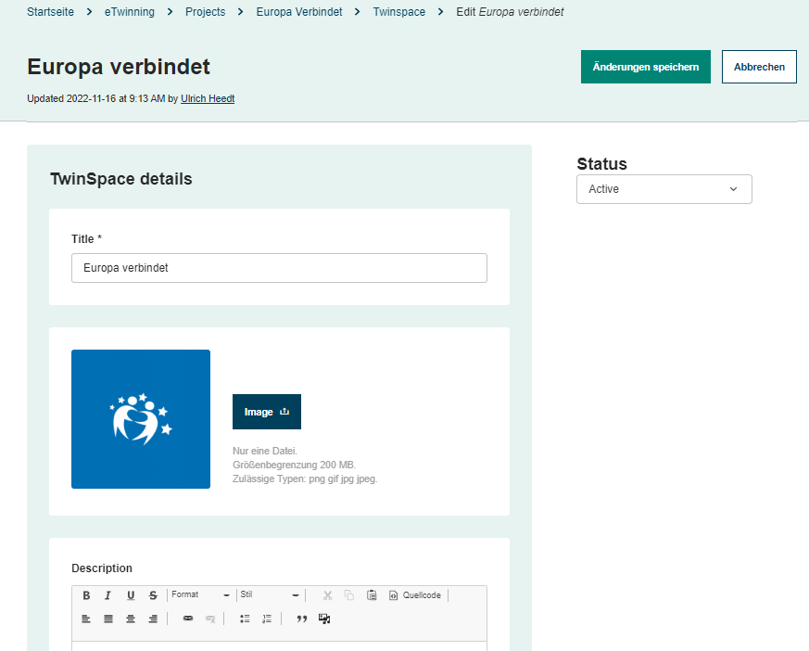
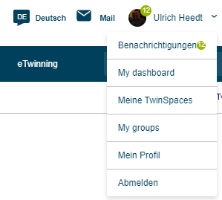
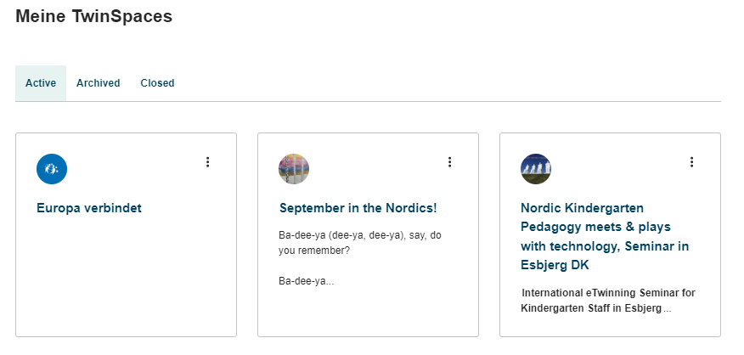
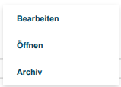

Slide 30
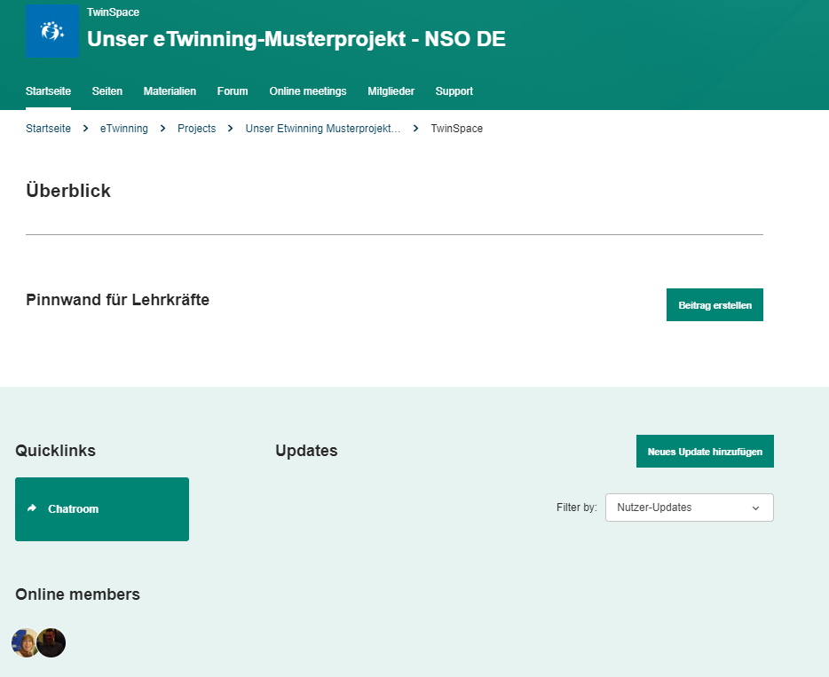

Slide 31
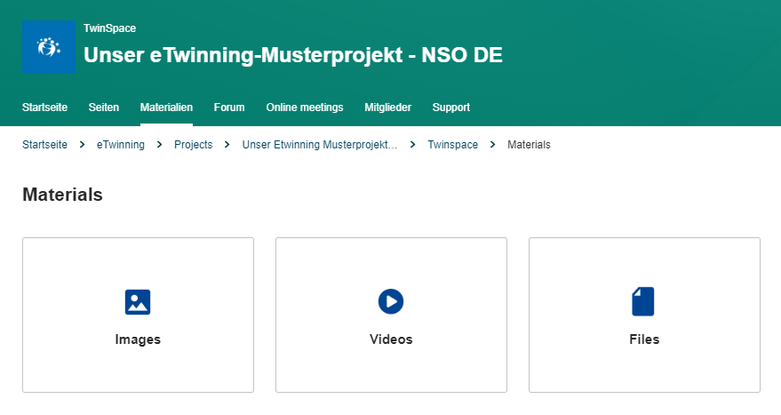

Slide 32
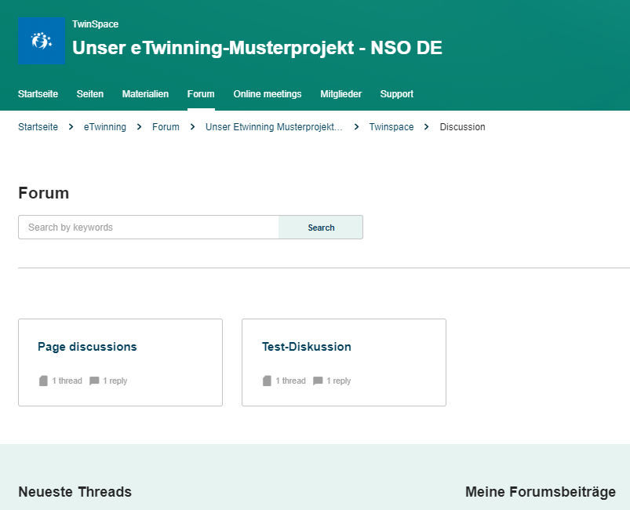
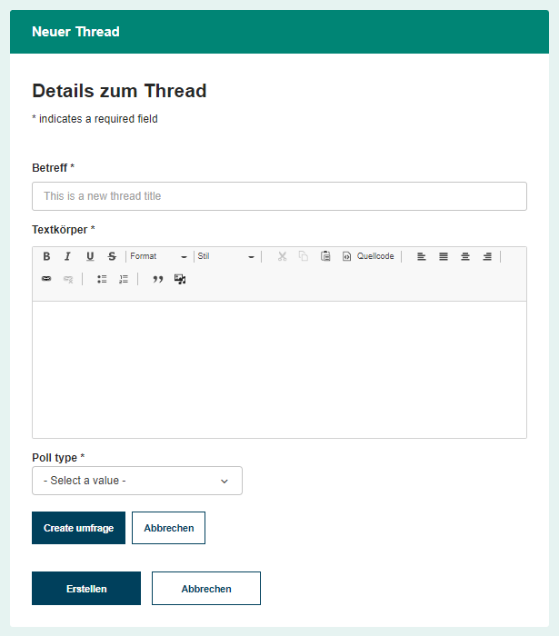
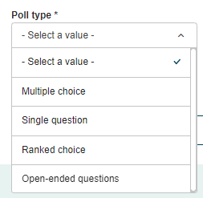

Slide 33
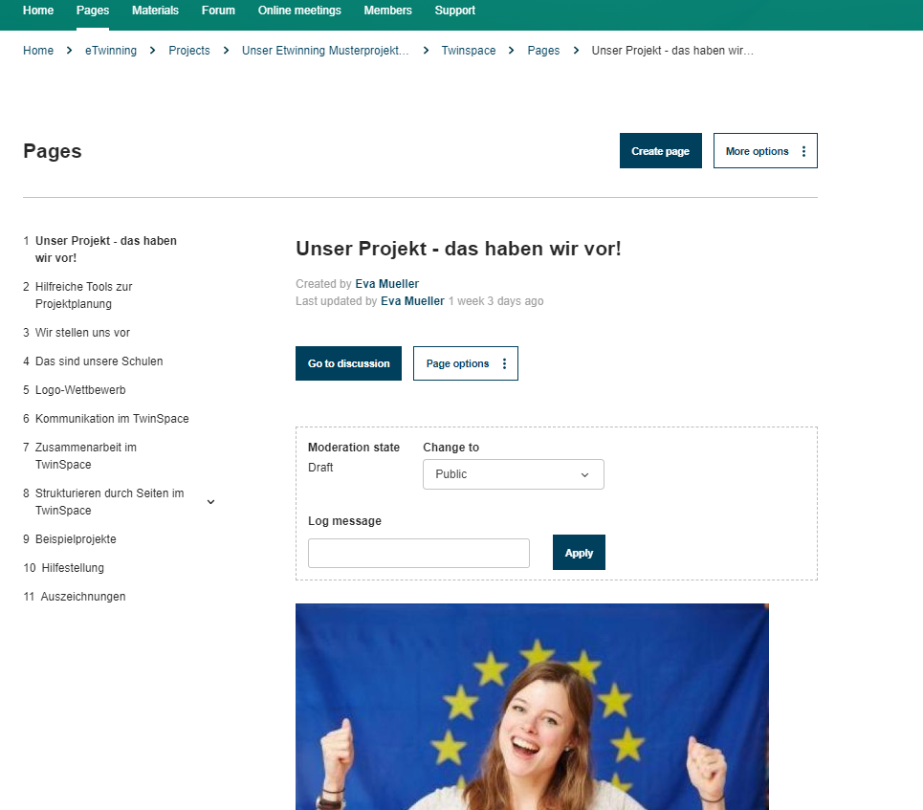
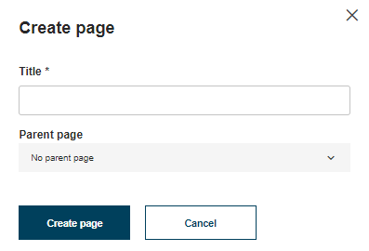

Slide 34
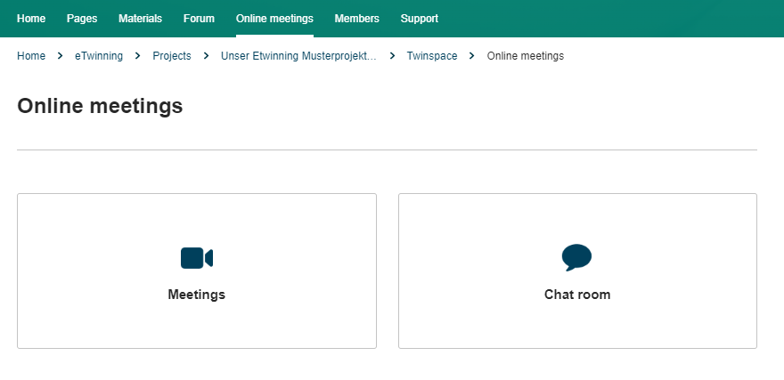
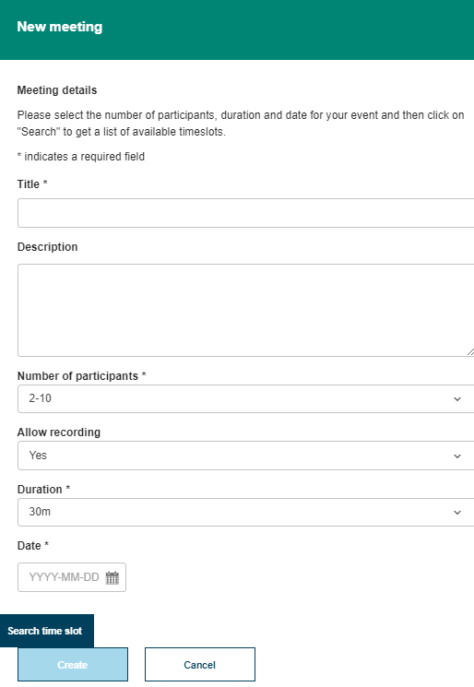
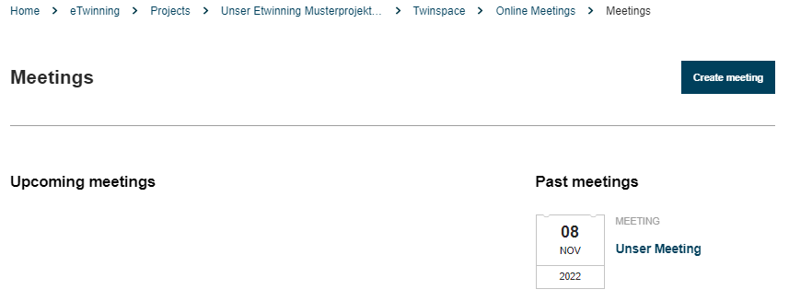

Slide 35
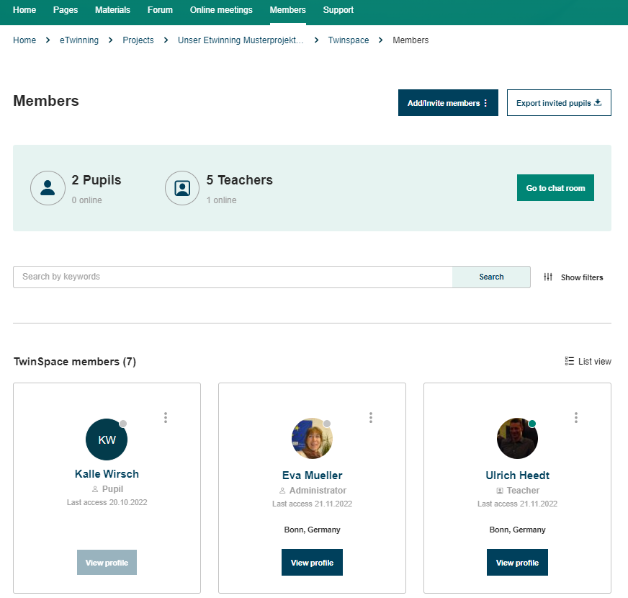
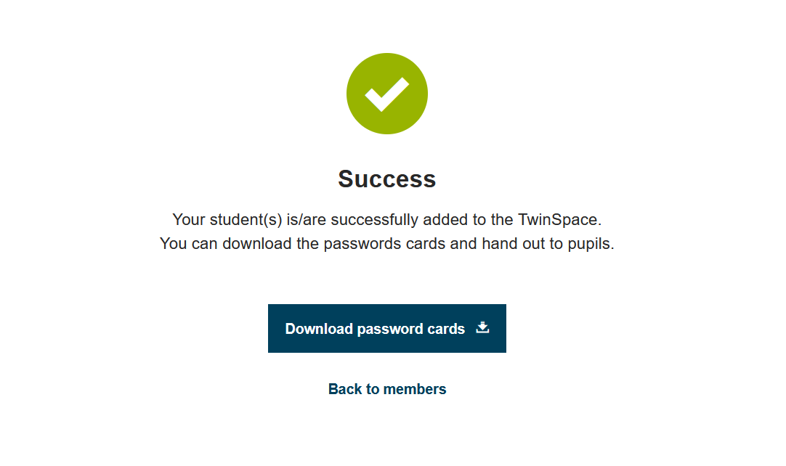
SuS loggen sich ein über
https://school-education.ec.europa.eu/en/pupil-login

Slide 36
Die European School Education Platform
school-education.ec.europa.eu
8. Fortbildungen

Slide 37
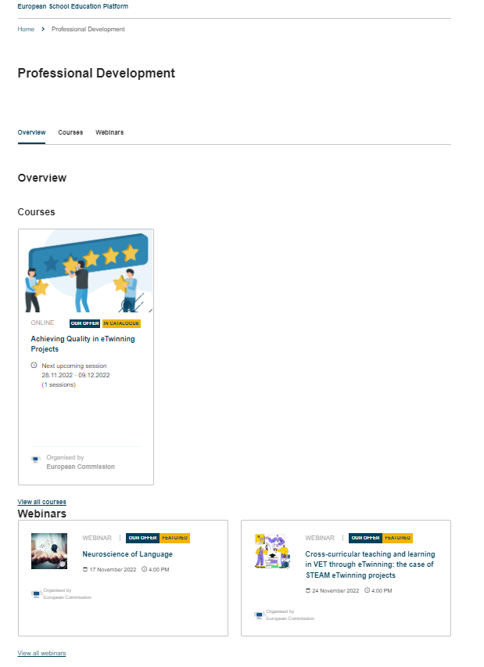
European School Education Platform – Online-Fortbildungen
https://school-education.ec.europa.eu/en/professional-development
Alle Kurse finden in der EU Academy statt
eTwinning Live-Veranstaltungen (sowohl vor Ort als auch online) werden auf ESEP nicht mehr angeboten. Es soll in Kürze eine neue Funktion namens "Räume" verfügbar sein, die es den Benutzer/innen ermöglicht, eine Mikrogruppe mit Videokonferenzen, einem Forum und einem Dateiarchiv zu erstellen. Alle eTwinner/innen werden die Möglichkeit haben, Räume zu erstellen und andere eTwinner/innen dorthin einzuladen.

Slide 38
Die European School Education Platform
school-education.ec.europa.eu
9. Unterstützung

Slide 39
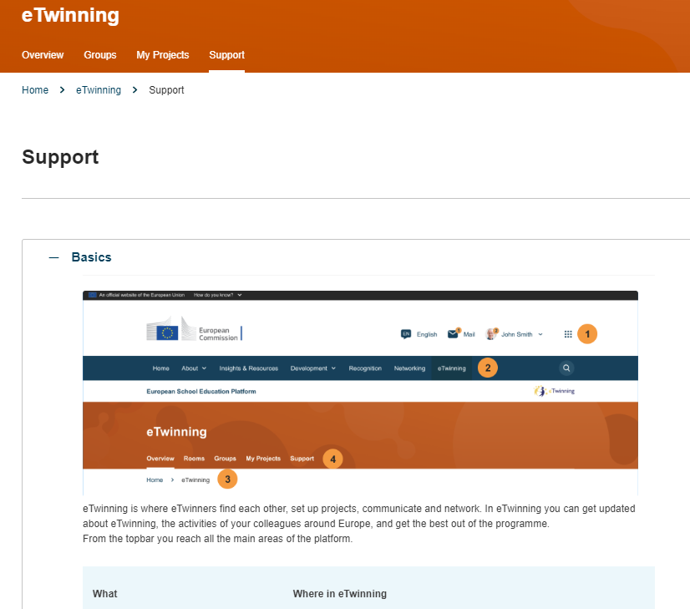
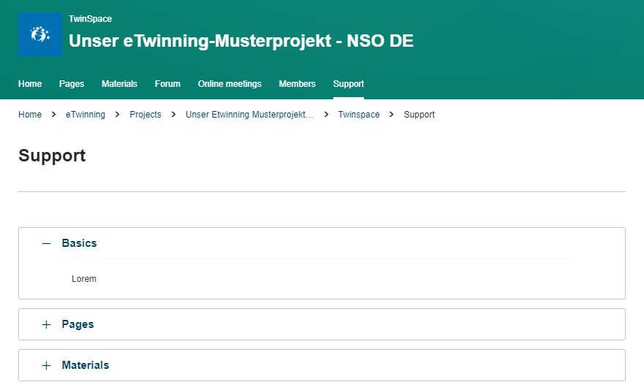
Support bei eTwinning
Support im TwinSpace

Slide 40
European School Education Platform – Unterstützung
Individuelle Beratung bei Fragen zur ESEP in Open-Space-Runden
FAQ zur ESEP: https://school-education.ec.europa.eu/en/qa General Questions, Registration and my account, School Education Gateway and Teacher Academy, eTwinning
ESEP Support: www.esep-support.eu
Erste Anleitungen zu 1. Registrierung 2. Netzwerken 3. Projekt gründen 4. Seiten gestalten - tbc 5. SuS ins Projekt einladen auf der PAD-Website https://erasmusplus.schule/service/faq

Slide 41
Sekretariat der Kultusministerkonferenz (KMK)
Pädagogischer Austauschdienst (PAD)
Nationale Agentur Erasmus+ Schulbildung
Graurheindorfer Straße 157, D - 53117 Bonn
Tel. 0800-389 466 464 (kostenfrei)
etwinning@kmk.org
www.kmk-pad.org

